Slide 1
Docker Network Driver
Container 102

Slide 2
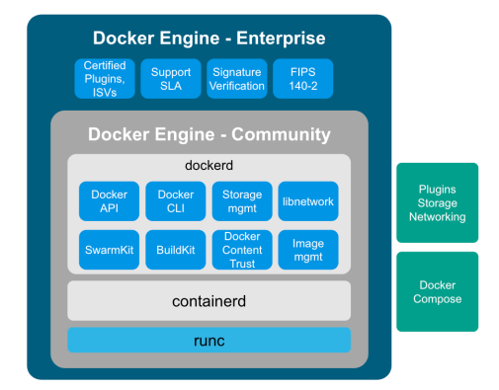

Docker Sihri
Docker arka planda onlarca farklı servisten oluşması ve altyapısal olarak karmaşık olmasına rağmen kullanımda yıllardır alıştığımız ve bildiğimizin dışında bir sistem sunmaz.

Slide 3
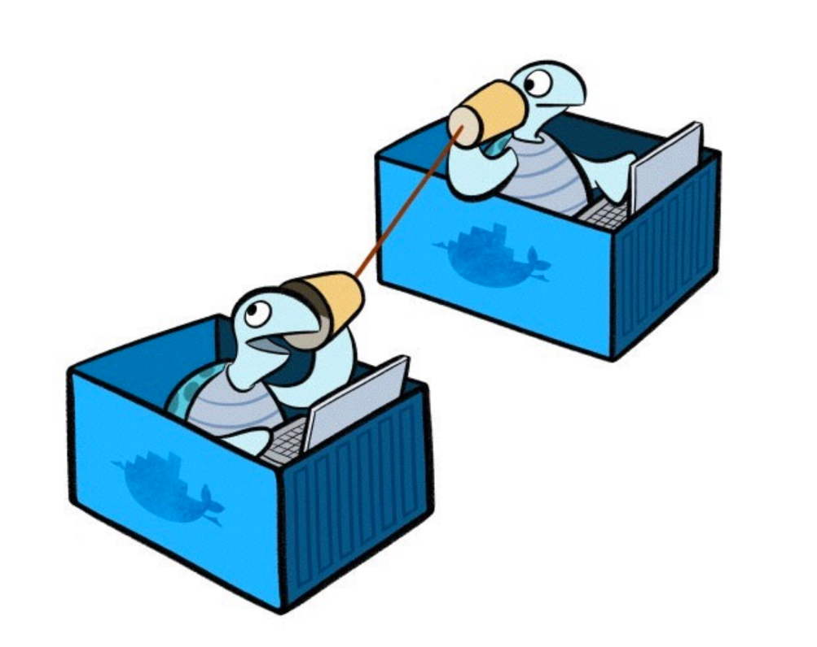
Docker Network Driver
Bridge
Host
Macvlan
None
Overlay

Slide 4
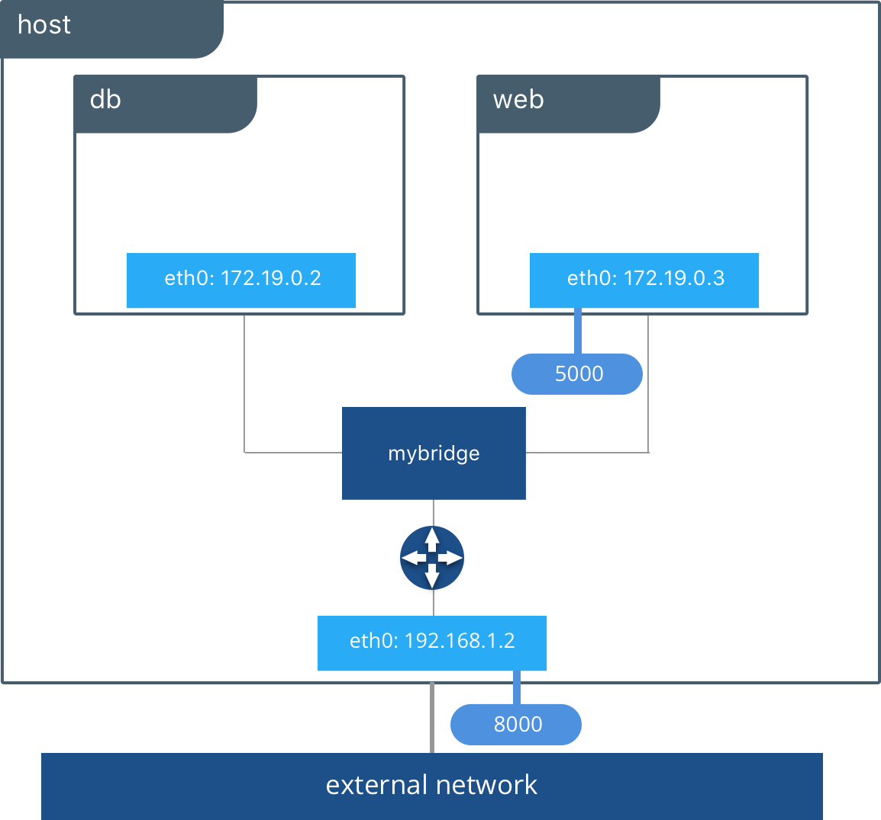
Bridge
Varsayılan olan driverdır. Network objesi yaratılırken özellikle başka bir driver belirtilmezse bridge driver ile network yaratılır.
Her Docker kurulu host üstünde bridge driver ile yaratılmış “Bridge” adında bir network bulunur ve container yaratıldığında aksi belirtimediği sürece varsayılan olarak buna bağlanır.

Slide 5
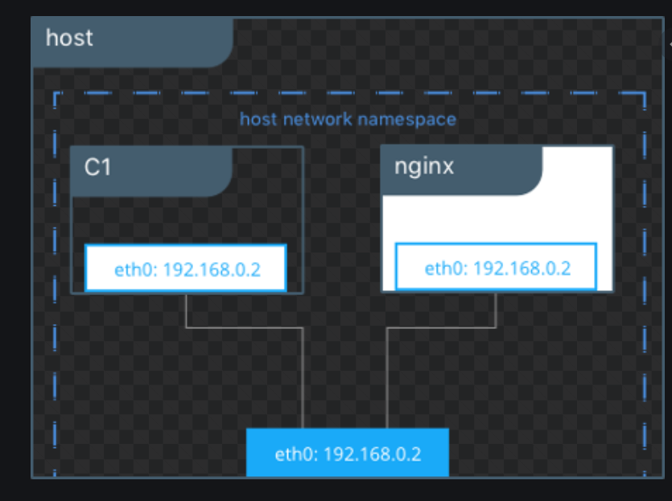
Host
Her sistemde host driver ile yaratılmış “Host” adından bir network bulunur.
Bu network’e bağlı container’da network izolasyonu olmaz. Sanki o host üstünde çalışan bir process gibi host’un ağ kaynaklarını kullanır.

Slide 6
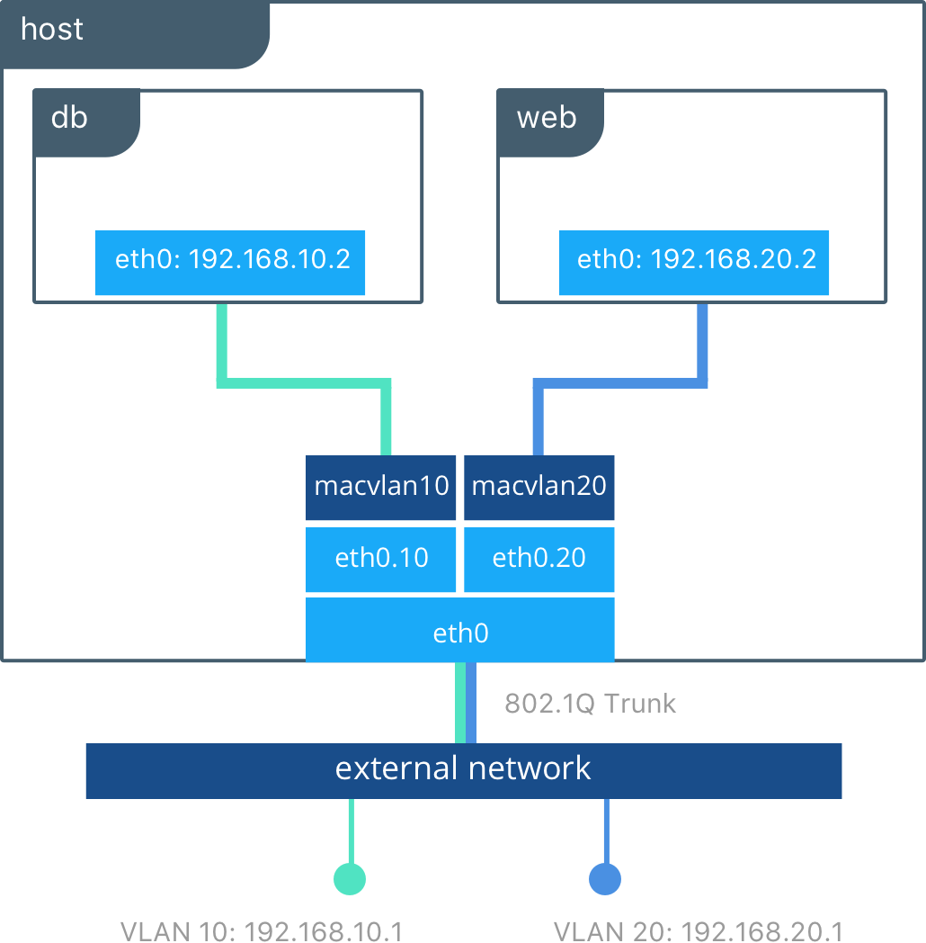
MacVlan
Bu driver ile oluşturulan network objeleri sayesinde containerlar fiziksel ağlara kendi mac adreslerine sahip birer fiziksel ağ adaptörüne sahipmişcesine bağlanabilirler.

Slide 7

None
Container hiçbir şekilde ağ bağlantısına sahip olmasın istenirse bu driver ile yaratılan network’e bağlanır.

Slide 8
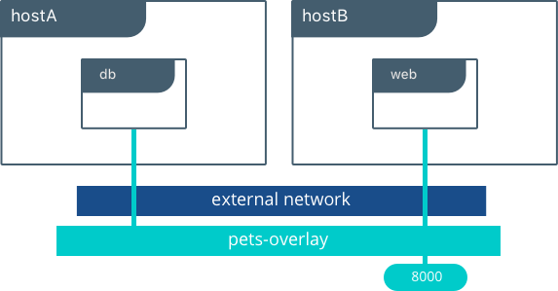
Overlay
Ayrı hostlar üstündeki containerların aynı ağda çalışıyormuş gibi çalışması istendiği zaman Overlay networkler devreye girer.

